Slide 1
Casos de Uso

Slide 2
Casos de Uso
Por que usar casos de uso?
Delimitar o contexto de um sistema;
Documentar requisitos funcionais;
Facilitar comunicação entre stakeholders.

Slide 3
Casos de Uso
Por que usar casos de uso?
Saída principal da especificação de requisitos;
Principal entrada da etapa de análise;
Auxiliar na elaboração de casos de teste.

Slide 4
Casos de Uso
Fluxo de eventos
Especifica o comportamento de um caso de uso;
Sequência de “comandos” declarativos que expressam etapas de execução de um caso de uso.

Slide 5
Casos de Uso
Fluxo de eventos
É focado no domínio do problema, não na solução.
O que fazer!

Slide 6
Casos de Uso
Partes de um fluxo de eventos
Fluxo principal
Descreve a funcionalidade principal do caso de uso, quando não é feito algum desvio.

Slide 7
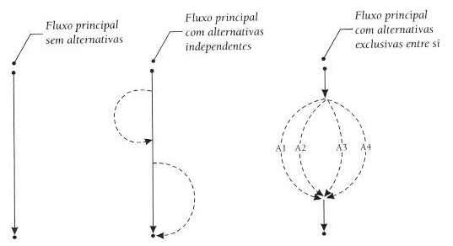
Casos de Uso (Fluxo Alternativo)

Slide 8
Casos de Uso
Partes de um fluxo de eventos
Fluxos alternativos
Descrevem desvios pré-definidos do fluxo básico.
São fluxos alternativos ao fluxo básico.

Slide 9
Casos de Uso
Fluxo excepcional
Descrevem o que acontece quando algo “inesperado” acontecer (por exemplo, quando o usuário colocar uma entrada inválida).

Slide 10
Casos de Uso
Cenários
Um caso de uso possui vários fluxos de execução, a saber, principal, alternativos e excepcionais;
Um cenário é um fluxo de execução específico.

Slide 11
Casos de Uso
Cenários
Os fluxos de eventos de um caso de uso representam os seguintes cenários:
Cenário primário
Representa o fluxo principal.
Cenários alternativos
Representam os fluxos alternativos.
Cenários excepcionais
Representam fluxos excepcionais.

Slide 12
Casos de Uso
Documentação
Nome
Identificador
Número que possibilita fazer referências entre vários documentos relacionados com o modelo de casos de uso
Sumário
Pequena descrição do caso de uso

Slide 13
Casos de Uso
Documentação
Ator primário
Nome do ator que inicia o caso de uso.
Atores secundários
Nome dos demais atores participantes do caso de uso, se eles existirem.

Slide 14
Casos de Uso
Documentação
Pré-condições
Condições necessárias para que o caso de uso possa ser “executado”.
Fluxo Principal
Fluxos Alternativos
Fluxos de Exceção

Slide 15
Casos de Uso
Documentação
Pós-condições
Estado que o sistema alcança após o caso de uso ter sido executado.

Slide 16
Casos de Uso
Documentação
Regras de Negócio
Histórico
Autor do caso de uso, data em que foi criado, informações sobre modificações.
Notas de implementação
Considerações (idéias) sobre a implementação do caso de uso;
Não é a especificação da solução para implementar um caso de uso!

